Slide 1
Пальчиковые игры
Составитель:
Усольцева О.О. воспитатель

Slide 2
"Ум ребенка находится на кончиках его пальцев"
В. Сухомлинский
Пальчиковые игры – это уникальный способ развития малыша. Они представляют собой своеобразный массаж и гимнастику для пальцев рук и ног. Движения обычно сопровождаются короткими веселыми стихами, и дети с удовольствием их повторяют. Для малышей пальчиковые игры являются самостоятельным занятием, а для старших дошкольников они могут стать разминкой между упражнениями.

Slide 3
Исследования отечественных физиологов также подтверждают связь развития рук с развитием мозга. Работы В. М. Бехтерова подтверждают влияние манипуляции рук на функции высшей нервной деятельности, развитие речи. Простые движения рук помогают убрать напряжение не только с самих рук, но и с губ, снимают усталость. Они способны улучшить произношение многих звуков, а значит - развивать речь ребёнка.
Л. В. Фомина отмечает, что на основе проведённых опытов и обследования большого количества детей была выявлена следующая закономерность: если развитие движений пальцев соответствует возрасту, то и речевое развитие находится в приделах нормы.
Выполняя пальчиками различные упражнения, ребёнок достигает хорошего развития мелкой моторики рук, которые не только оказывают благоприятное влияние на развитие речи, но и подготавливает ребёнка к рисованию и письму. Кисти рук приобретают хорошую подвижность, гибкость, исчезает скованность движений, это в дальнейшем облегчит приобретение навыков письма.

Slide 4
Пальчиковые игры – это не только веселое, но и чрезвычайно полезное занятие для детей.
Они способствуют:
Развитию мелкой моторики, а значит и речи;
Развитию координации движений;
Подготовке руки к письму;
Расширению словарного запаса;
Развитию внимания, памяти, воображения;
Снятию эмоционального и умственного напряжения;
Установлению теплого телесного контакта между ребенком и взрослым.

Slide 5
Малыши до года еще не могут повторять движения за взрослым, поэтому в этом возрасте наиболее актуален массаж рук и каждого пальчика в отдельности. Движения желательно сопровождать короткими стихами и потешками, например: «Этот пальчик маленький, этот пальчик слабенький, этот пальчик длинненький, этот пальчик сильненький, этот пальчик – толстячок, ну а вместе – кулачок».
Пальчиковые игры с детьми второго года жизни также пассивны. Потихоньку дети учатся повторять простые движения, такие как сжимание пальцев в кулак, хлопки и т.д. Двухлетки уже самостоятельно могут выполнять несложные упражнения.
Детям дошкольного возраста можно предложить игры с разнообразными движениями, которые развивают координацию и ловкость. Наиболее популярными среди родителей на данный момент являются пальчиковые игры под музыку Е. Железновой, например: «Червячки», «Паучок», «Часы», «Перчатка» и многие другие. Их текст, движения и музыку без труда можно найти в интернете.

Slide 6
Виды пальчиковых игр
На сегодняшний день придумано множество пальчиковых игр. Условно их можно разделить на несколько видов, один из которых обязательно приглянется Вашему малышу.
Малоподвижные игры со стихотворным сопровождением учат ребенка внимательно слушать слова и повторять за взрослым. Сопровождение движений речью благотворно сказывается на развитии интеллектуальных способностей малыша. Например:
Наша семья
Вот дедушка, Вот бабушка, Вот папочка, Вот мамочка, Вот деточка моя, А вот и вся семья.
Поочередно пригибать пальчики к ладошке, начиная с большого, а со слов «А вот и вся семья» второй рукой охватывать весь кулачок.

Slide 7
Пальчиковые игры с элементами массажа. В этих играх используются такие движения, как растирание, надавливание, пощипывание. Например:
«Капуста»
Мы капусту рубим, рубим (движения расправленными ладонями вверх-вниз) Мы капусту трём, трём, (трем кулаками друг о друга) Мы капусту солим, солим, (пальцы складываем в щепотку, солим) Мы капусту жмём, жмём, (сжимаем и разжимаем кулаки) А потом и в рот кладем. Ам! (пальцы складываем в щепотку и подносим ко рту)
Игры-манипуляции. Чтобы разнообразить игры и повысить интерес малыша к занятиям, можно использовать пальчиковые игрушки (например, персонажей сказок или животных). Пальчиковый театр развивает у детей речь, внимание, воображение и творческие способности.
Кинезиологические пальчиковые игры. Это своеобразная «гимнастика для мозга», которая активизирует межполушарное взаимодействие, улучшая тем самым мыслительную деятельность. Такие игры подходят старшим дошкольникам, так как требуют от ребенка достаточно высокой концентрации внимания и усидчивости. Примером кинезиологической игры является игра «Пальчики здороваются», в которой нужно последовательно соединять указательный, средний, безымянный палец и мизинец с большим пальцем.

Slide 8
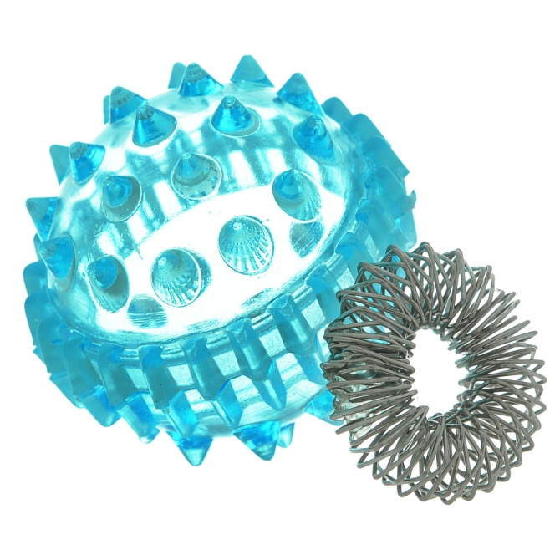
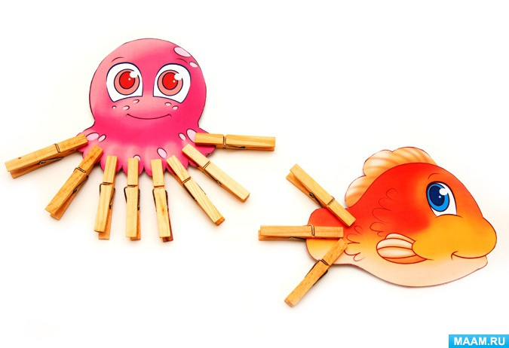
Пальчиковые игры с предметами. Выполнение ритмичных движений с использованием различных предметов (карандашей, массажных мячиков, шишек и т.д.) активизируют отделы мозга, которые отвечают за речь.
Например «Су-джок терапия»
Игры с прищепками

Slide 9
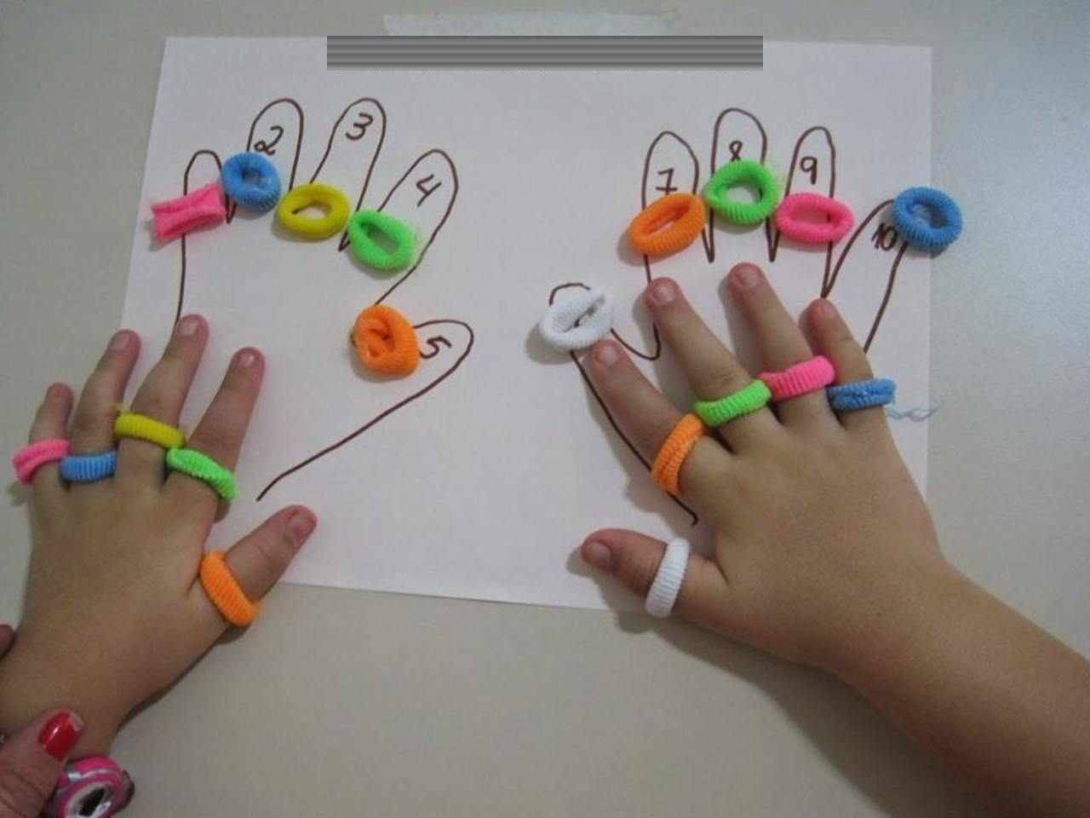
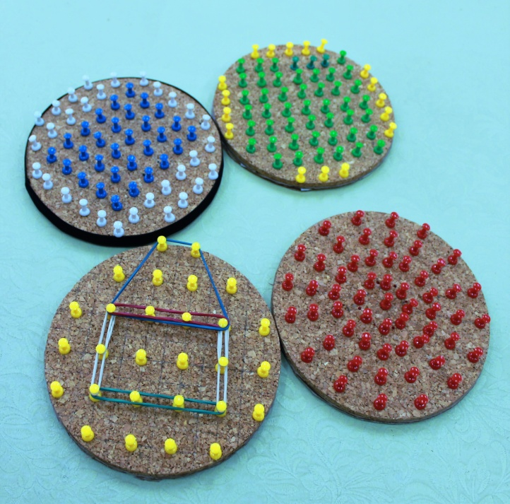
Игры с резиночками
Геоборд

Slide 10
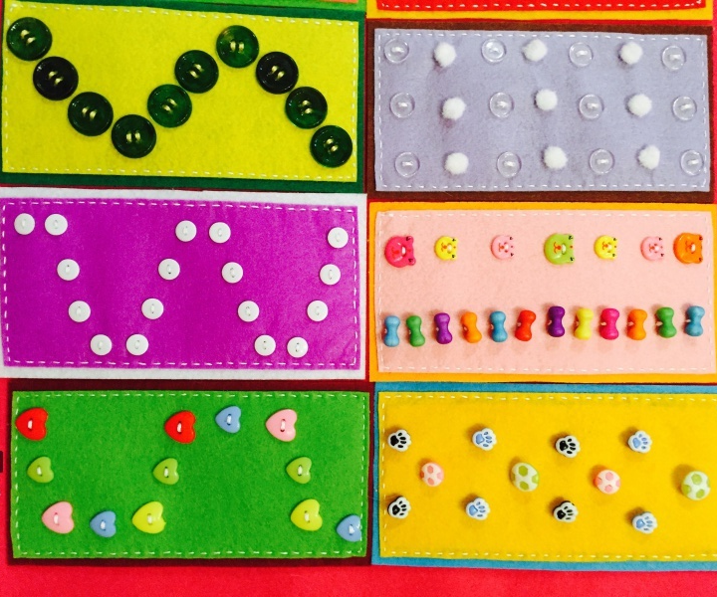
«Пальчиковые шаги» — это упражнения, направленные на развитие координации движений кистей и пальцев рук. Они интересны не только своим содержанием, но и возможностью экспериментировать, фантазировать, придумывать новые варианты работы.

Slide 11
Таким образом, развитие мелкой моторики у маленьких детей очень важно и необходимо. Чем раньше малыши начинают активно и умело двигать пальчиками, ладошками, показывая то или иное действие, тем раньше они развиваются, начинают быстрее говорить, речь становится более связной и эмоциональной.
Главное требование в играх рукой, её кистью, пальчиками мы должны одинаково заботится о развитии правой и левой руки.

